Slide 1


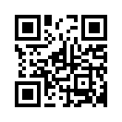
МИНИСТЕРСТВО ОБРАЗОВАНИЯ И НАУКИ
РЕСПУБЛИКИ ТАТАРСТАН
ГОСУДАРСТВЕННОЕ БЮДЖЕТНОЕ УЧРЕЖДЕНИЕ ДОПОЛНИТЕЛЬНОГО ОБРАЗОВАНИЯ «РЕСПУБЛИКАНСКИЙ ЦЕНТР ВНЕШКОЛЬНОЙ РАБОТЫ»
РЕСПУБЛИКАНСКОЕ ОНЛАЙН СОВЕЩАНИЕ ДИРЕКТОРОВ
УЧРЕЖДЕНИЙ ДОПОЛНИТЕЛЬНОГО ОБРАЗОВАНИЯ ДЕТЕЙ РЕСПУБЛИКИ ТАТАРСТАН
Идрисов Ранис Анварович – директор Государственного бюджетного учреждения дополнительного образования «Республиканский центр внешкольной работы».
Фесенко Ирина Владимировна – директор Муниципального бюджетного учреждения дополнительного образования «Центр творчества Зеленодольского муниципального района Республики Татарстан"
Закиров Рамиль Замирович – директор Муниципального бюджетного образовательного учреждения дополнительного образования «Детский технопарк «Кванториум» – Дом пионеров» г. Альметьевска Республики Татарстан
Семенова Татьяна Михайловна – директор Муниципального бюджетного учреждения дополнительного образования "Дом детского творчества" муниципального образования "Лениногорский муниципальный район" Республики Татарстан

Slide 2

КОНЦЕПЦИЯ
ЦИФРОВОГО ОБУЧЕНИЯ
Обучающийся и преподаватель пространственное отдалены друг от друга, но при этом они могут находиться в постоянном взаимодействии, организованном с помощью особых приемов построения учебного процесса, форм контроля, методов коммуникации, а так же специально предпринимаемых организационно административных мероприятий

Slide 3
ФЕДЕРАЛЬНЫЙ ЗАКОН
Статья 15.
«ОБ ОБРАЗОВАНИИ
В РОССИЙСКОЙ ФЕДЕРАЦИИ»
Сетевая форма реализации образовательных программ
Статья 16.
Реализация образовательных программ с применением электронного обучения и дистанционных образовательных технологий
Правовые основы организации электронного обучения и применения дистанционных образовательных технологий содержатся в действующем Федеральном Законе РФ от 29 марта 2012 года №273-ФЗ «Об образовании в Российской Федерации»
Статья 18.
Печатные и электронные образовательные и информационные ресурсы

Slide 4
НОРМАТИВНО ПРАВОВЫЕ АКТЫ
регламентирующие применение электронного обучения и дистанционных образовательных технологий
01
Приказ Минобрнауки России от 9 января 2014 г. No 2 «Об утверждении Порядка применения организациями, осуществляющими образовательную деятельность, электронного обучения, дистанционных образовательных технологий при реализации образовательных программ»
02
  Приказ Министерства просвещения РФ от 09.11.2018 г. № 196 «Об утверждении Порядка организации и осуществления образовательной деятельности по дополнительным общеобразовательным программам»
  При разработке и реализации дополнительных общеобразовательных программ используются различные образовательные технологии, в том числе дистанционные образовательные технологии, электронное обучение с учетом требований Порядка применения организациями, осуществляющими образовательную деятельность, электронного обучения, дистанционных образовательных технологий при реализации образовательных программ, утвержденного приказом Министерства образования и науки Российской Федерации от 23 августа 2017 г. N 816 (зарегистрирован Министерством юстиции Российской Федерации от 18 сентября 2017 г., регистрационный N 48226)
  п.10 Приказа
  О формах реализации ДОП

Slide 5
НОРМАТИВНО ПРАВОВЫЕ АКТЫ
регламентирующие применение электронного обучения и дистанционных образовательных технологий
03
Приказ Министерства образования и науки РФ от 23 августа 2017 г. N 816 "Об утверждении Порядка применения организациями, осуществляющими образовательную деятельность, электронного обучения, дистанционных образовательных технологий при реализации образовательных программ"
04
Приказ Минобрнауки России от 20.01.2014 N 22 (ред. от 10.12.2014) Об утверждении перечней профессий и специальностей среднего профессионального образования, реализация образовательных программ по которым не допускается с применением исключительно электронного обучения, дистанционных образовательных технологий

Slide 6
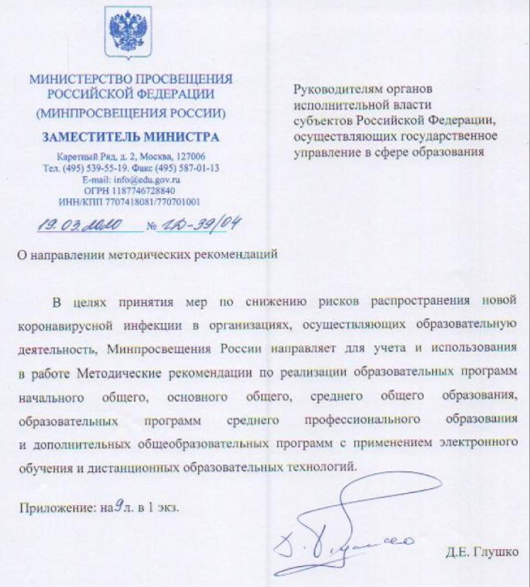
Письмо Минпросвещения России от 19.03.2020 №ГД-39/04
«О направлении методических рекомендаций»
Образовательная организация:
Разрабатывает и утверждает локальный акт (приказ, положение) об организации дистанционного обучения, в котором определяет, в т.ч. порядок оказания учебно-методической помощи обучающимся (инд.консультаций) и проведения текущего контроля по учебным дисциплинам;
формирует расписание занятий на каждый учебный день в соответствии с учебным планом по каждой дисциплине, предусматривая дифференциацию по классам и сокращение времени проведения занятия до 30 минут;
информирует обучающихся и их родителей о реализации образовательных программ или их частей с применением ЭО и ДОТ, в т.ч. знакомит с расписанием занятий, графиком проведения текущего контроля и итогового контроля по учебным дисциплинам, консультаций;

Slide 7

Письмо Минпросвещения России от 19.03.2020 №ГД-39/04
«О направлении методических рекомендаций»
Педагогическим работникам рекомендуется:
Планировать свою педагогическую деятельность с учетом системы дистанционного обучения, создавать простейшие, нужные для обучающихся, ресурсы и задания
Выражать свое отношение к работам обучающихся в виде текстовых или аудио рецензий, устных онлайн консультаций
При реализации ДОП с применением ЭО и ДОТ обеспечить внесение соответствующих корректировок в раб. программы и (или) учебные планы в части форм обучения (лекция, онлайн консультация), технических средств обучения

Slide 8
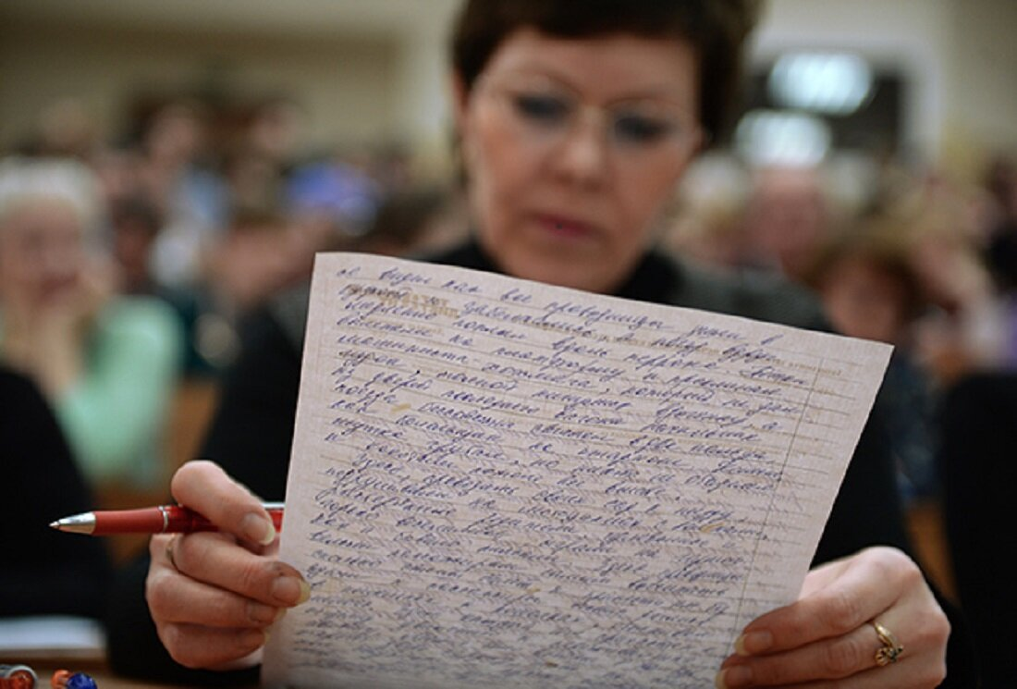
Письмо Минпросвещения России от 19.03.2020 №ГД-39/04
«О направлении методических рекомендаций»
Родителям и/или законным представителям:
Обеспечить выбор родителями (законными представителями) обучающегося формы дистанционного обучения, которое необходимо подтвердить документально (наличие письменного заявления), представленного любым доступным способом, в т.ч. с использованием сети «Интернет»

Slide 9
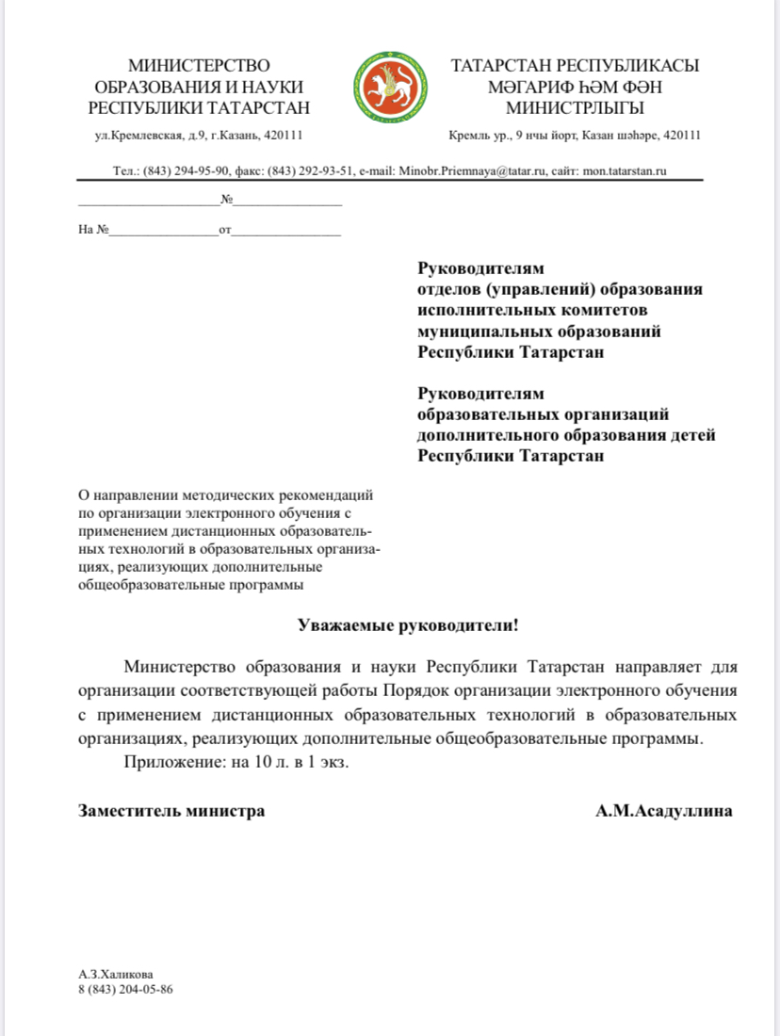
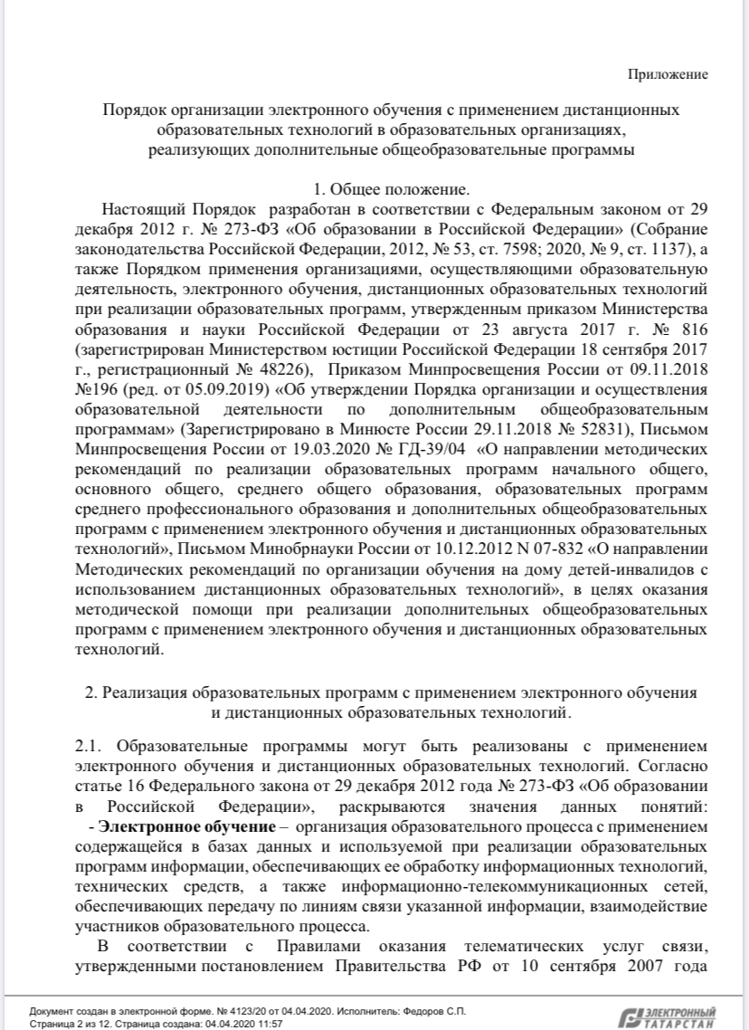
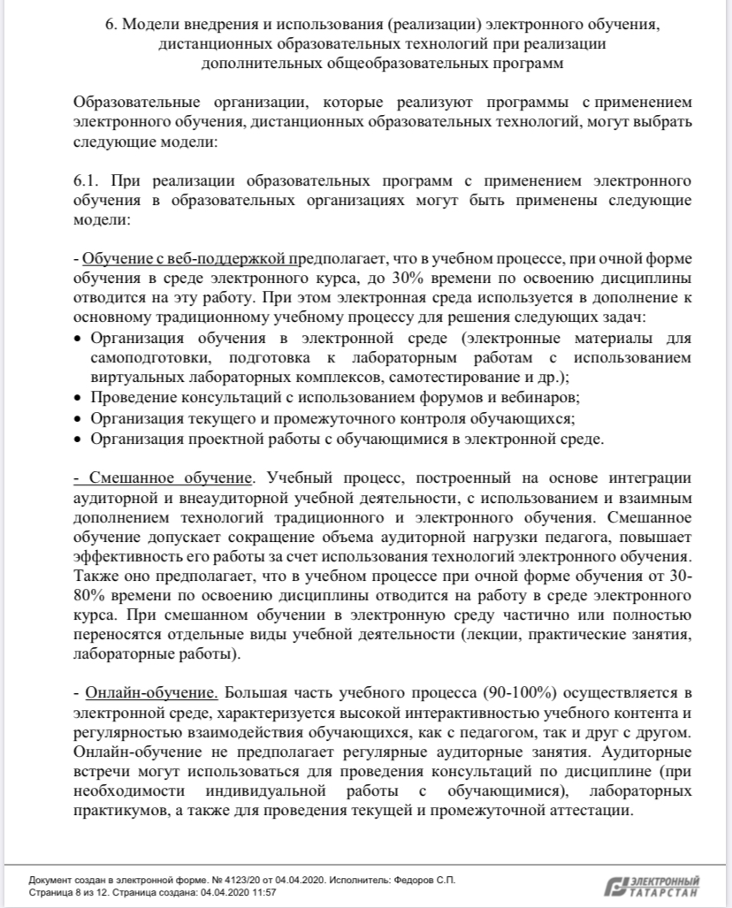
Порядок организации электронного обучения с применениями дистанционных образовательных технологий в образовательных организациях, реализующих дополнительные общеобразовательные программы.

Slide 10

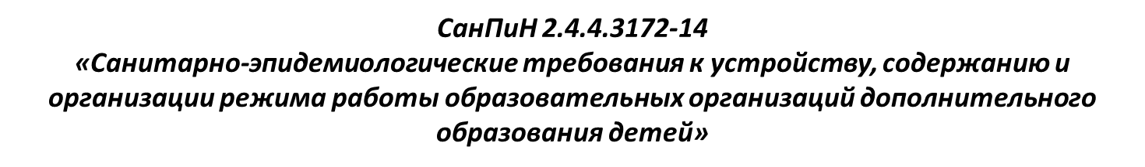
Федеральный уровень
§ VIII | п.8.7. | п.8.8.
 | Занятия с использованием компьютерной техники организуются в соответствии с гигиеническими требованиями к персональным электронно-вычислительным машинам и организации работы | Продолжительность непрерывного использования на занятиях интерактивной доски: для детей 7-9 лет составляет не более 20 минут, старше 9 лет – не более 30 минут
СанПиН 2.2.2/2.4.1340-03
«Гигиенические требования к персональным электронно-вычислительным машинам и организации работы»
(п.4 Приложения 7)
ГБУ ДО «РЕСПУБЛИКАНСКИЙ ЦЕНТР ВНЕШКОШЛЬНОЙ РАБОТЫ»

Slide 13
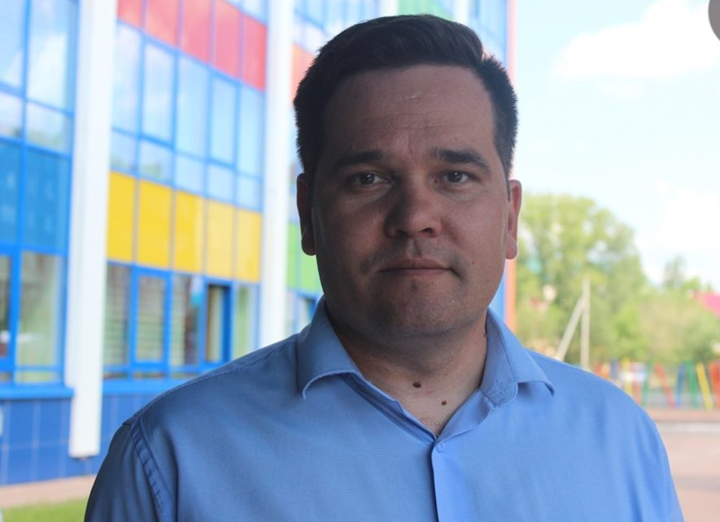
ОРГАНИЗАЦИЯ ДИСТАНЦИОННОГО ОБУЧЕНИЯ В «ДЕТСКОМ ТЕХНОПАРКЕ «КВАНТОРИУМ» – ДОМ ПИОНЕРОВ г. АЛЬМЕТЬЕВСКА
СПИКЕР:
Закиров Рамиль Замирович

Slide 14
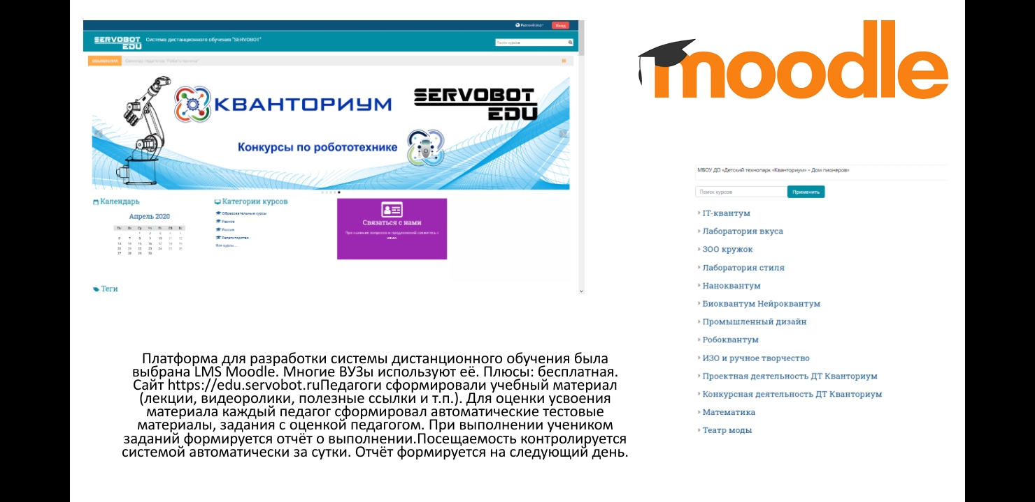
ОРГАНИЗАЦИЯ ДИСТАНЦИОННОГО ОБУЧЕНИЯ В «ДЕТСКОМ ТЕХНОПАРКЕ «КВАНТОРИУМ» – ДОМ ПИОНЕРОВ г. АЛЬМЕТЬЕВСКА

Slide 15
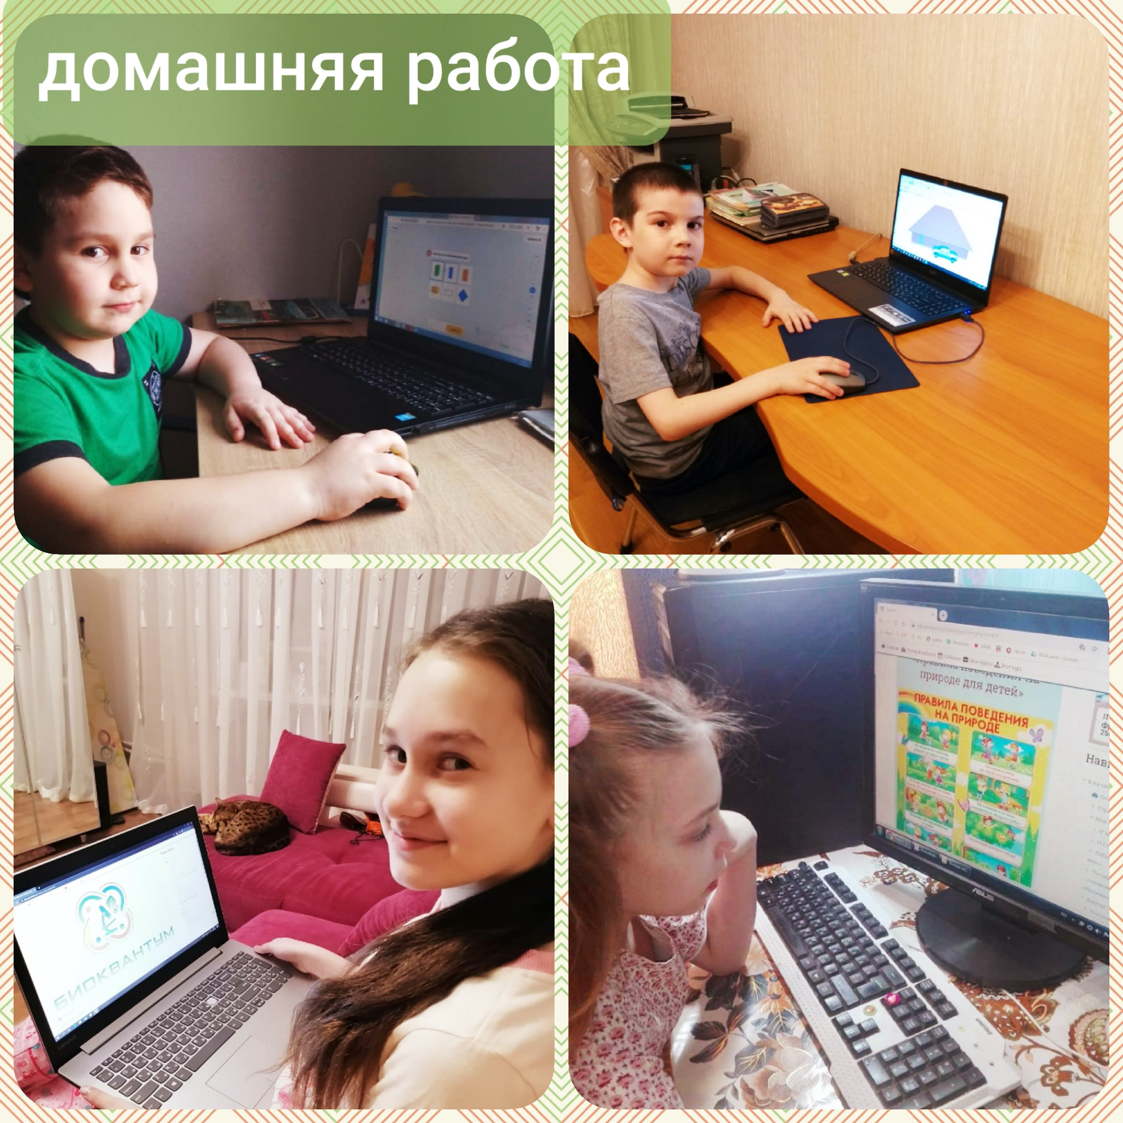
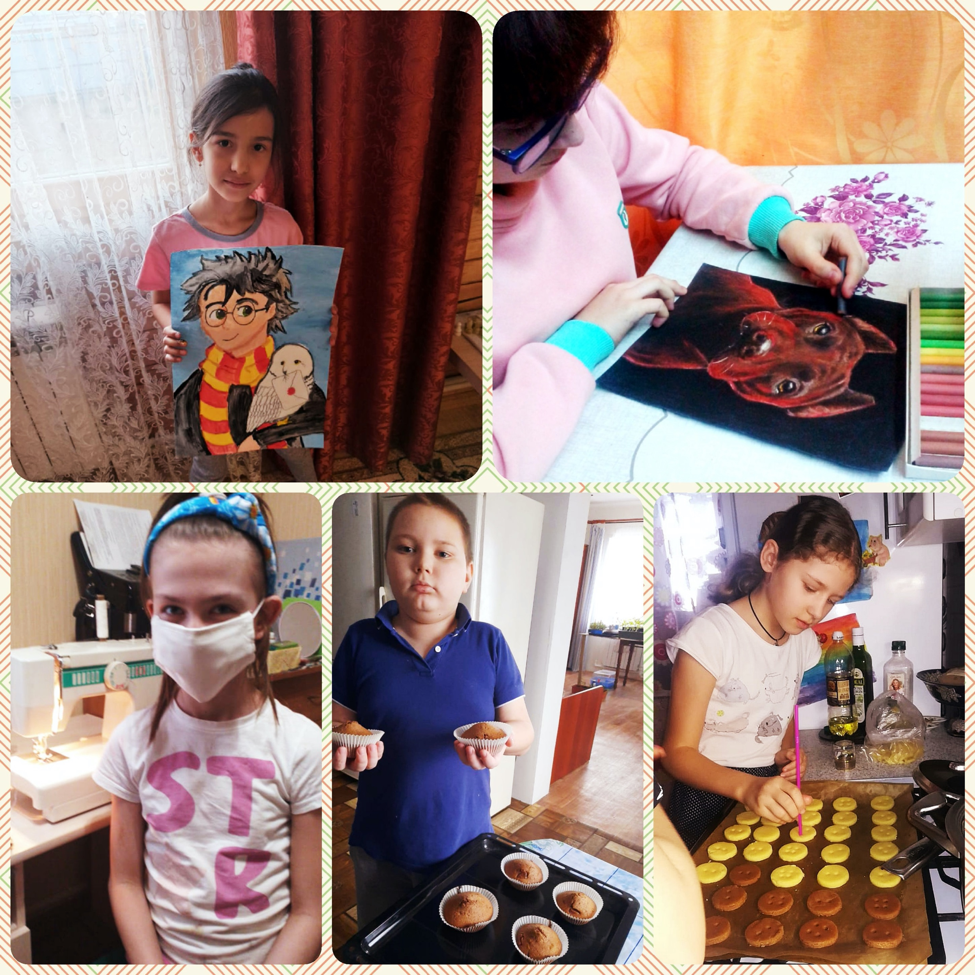
ОРГАНИЗАЦИЯ ДИСТАНЦИОННОГО ОБУЧЕНИЯ В «ДЕТСКОМ ТЕХНОПАРКЕ «КВАНТОРИУМ» – ДОМ ПИОНЕРОВ г. АЛЬМЕТЬЕВСКА

Slide 16
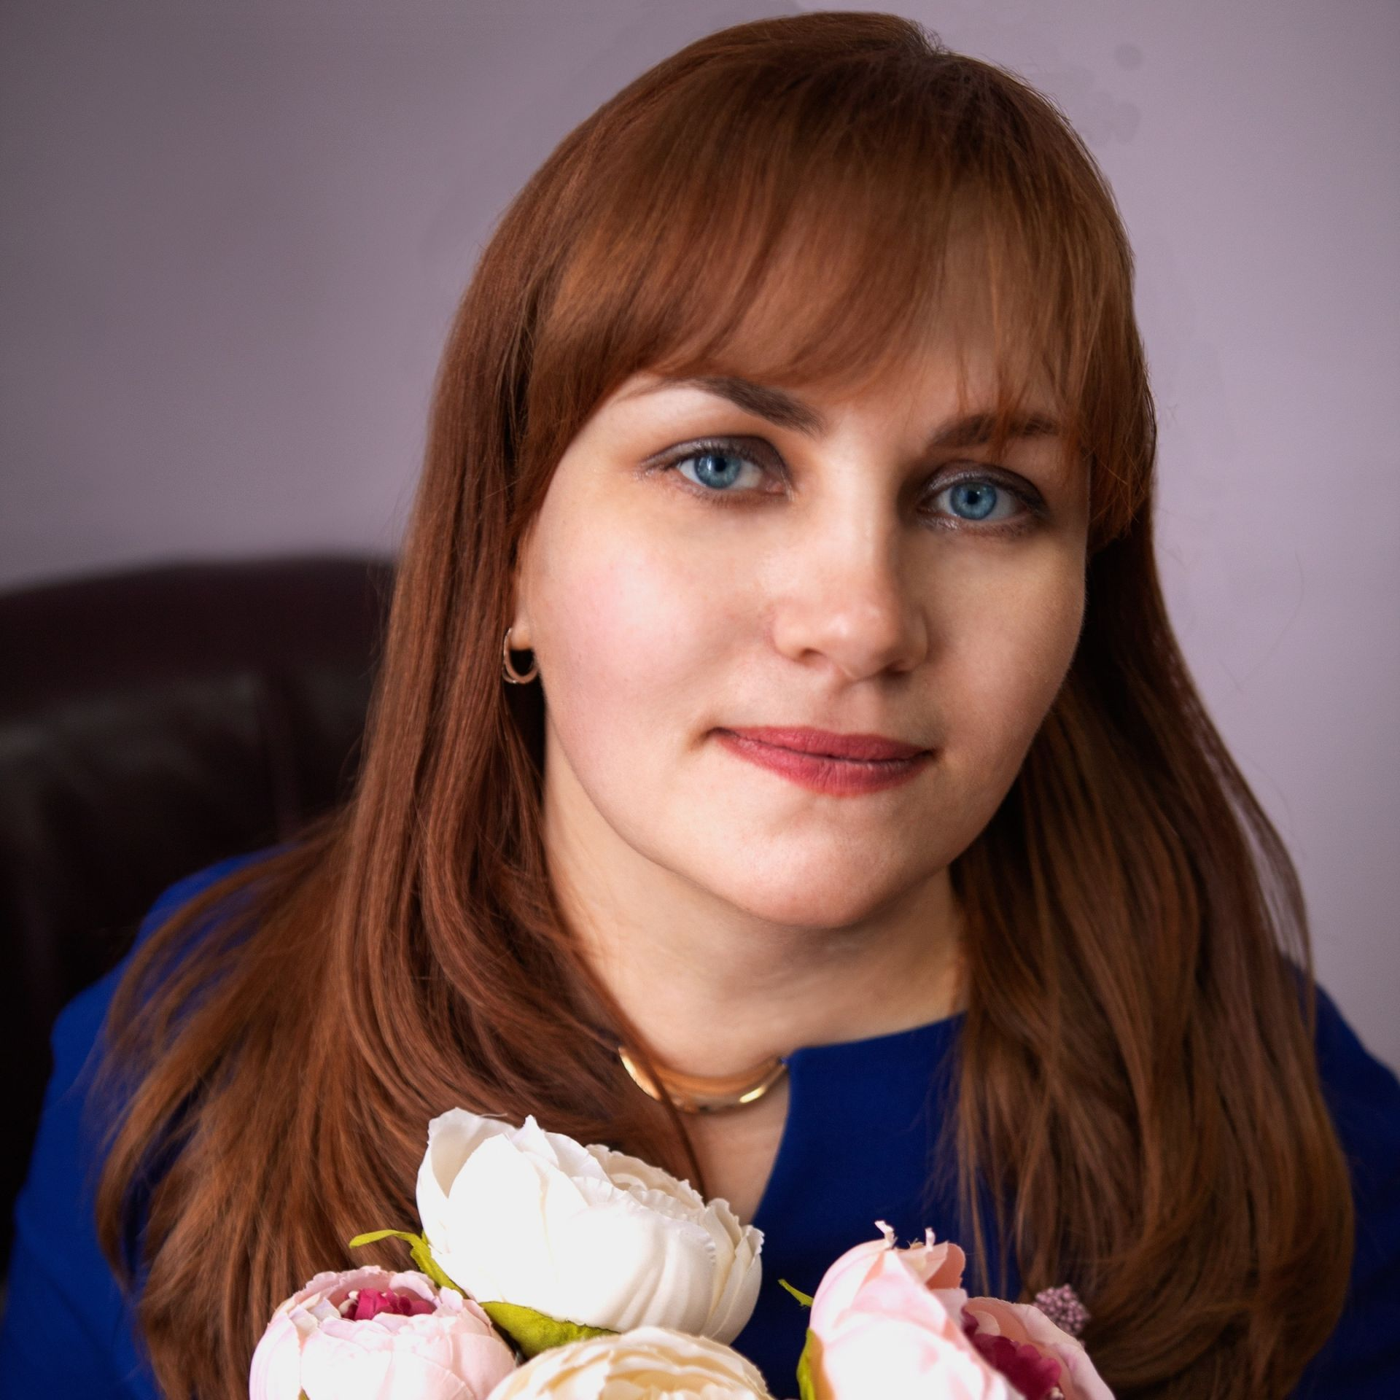
РЕАЛИЗАЦИЯ ЭЛЕКТРОННОГО ОБУЧЕНИЯ С ПРИМЕНЕНИЕМ ДИСТАНЦИОННЫХ ТЕХНОЛОГИЙ
СПИКЕР:
Фесенко Ирина Владимировна

Slide 17

С 6 апреля 2020 года Центр творчества перешел на электронное обучение по типовой модели. Модель предполагает специальную организацию обучения, позволяющую обеспечить вовлечение учащихся в дистанционные образовательные программы с адекватными формами последующего дистанционного сопровождения

Slide 18





Проведена подготовительная работа: утверждены локальные акты по внедрению электронного обучения с применением дистанционных технологий, разработаны дополнения к учебным программам, материалы уроков и получено согласие от родителей учащихся на обучение в дистанционном режиме.
Кроме того, проведено обучение самих педагогов. Организован двухнедельный интенсив «Онлайн-образование быстрыми шагами», автор Раков Роман Николаевич

Slide 19
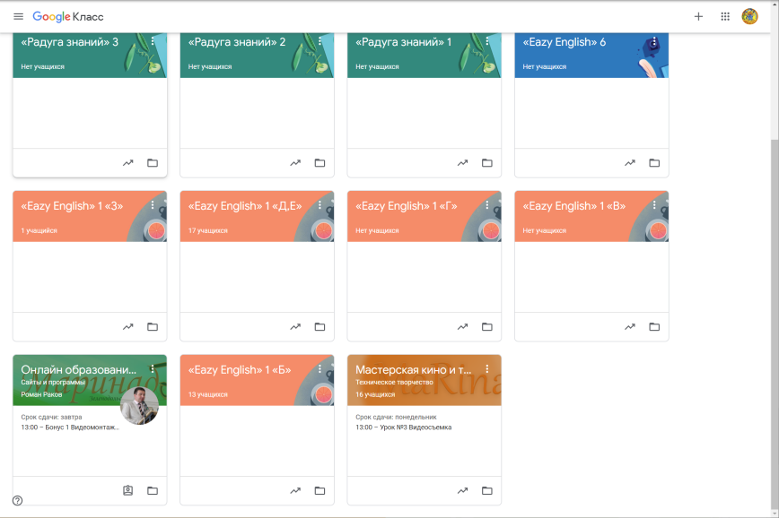
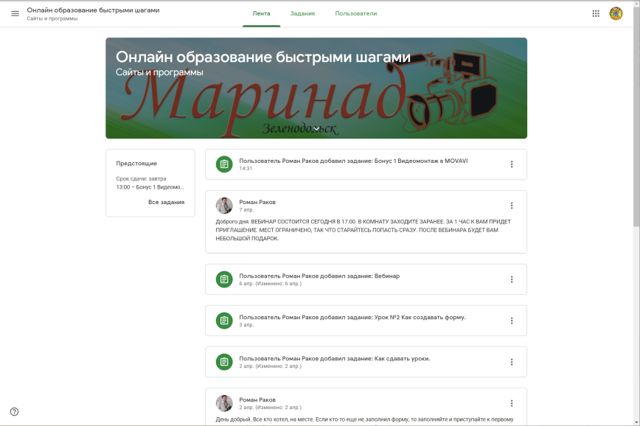
РЕАЛИЗАЦИЯ ЭЛЕКТРОННОГО ОБУЧЕНИЯ С ПРИМЕНЕНИЕМ ДИСТАНЦИОННЫХ ТЕХНОЛОГИЙ
В настоящее время учебный процесс Центра творчества реализуется на платформах - Googlе Classroom, edu.tatar, в социальных сетях - ВКонтакте, Instagram, а также с помощью мессенджера WhatsApp. Материалы размещаются согласно учебно-календарному графику и расписания.

Slide 20
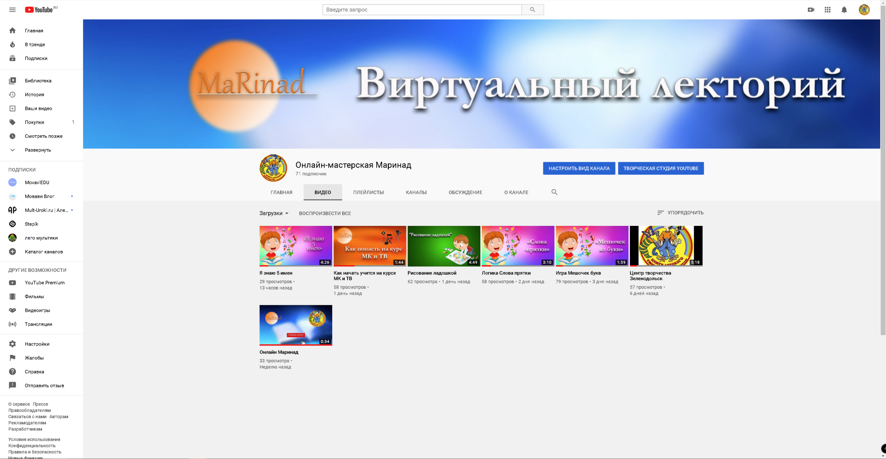
РЕАЛИЗАЦИЯ ЭЛЕКТРОННОГО ОБУЧЕНИЯ С ПРИМЕНЕНИЕМ ДИСТАНЦИОННЫХ ТЕХНОЛОГИЙ
Создан канал Центра творчества на видеохостинге YouTube. Здесь в открытом доступе педагоги Центра выкладывают видео занятий и мастер-классов.
Ссылка на платформу: https://www.youtube.com/channel/UCT6X-AFzHRft9jyTzJg_BxA/featured

Slide 21
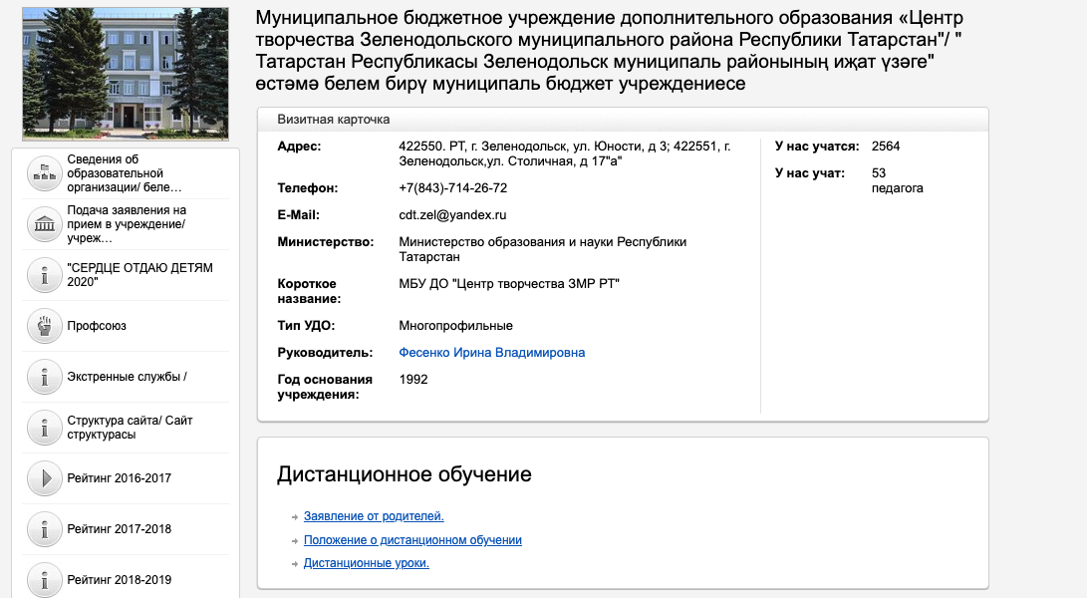
РЕАЛИЗАЦИЯ ЭЛЕКТРОННОГО ОБУЧЕНИЯ С ПРИМЕНЕНИЕМ ДИСТАНЦИОННЫХ ТЕХНОЛОГИЙ
Вся информация о ходе реализации дистанционного обучения размещена в системе Edu.tatar на странице Центра творчества (вкладка «Дистанционное образование»). Мы оформили таблицу с ячейкой для каждого педагога, где указаны ссылки на ресурсы уроков, заданий и методических материалов

Slide 22
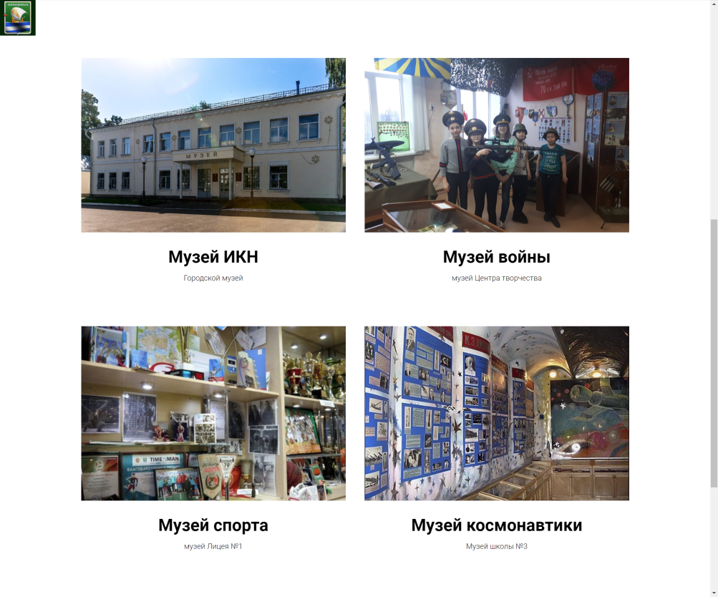
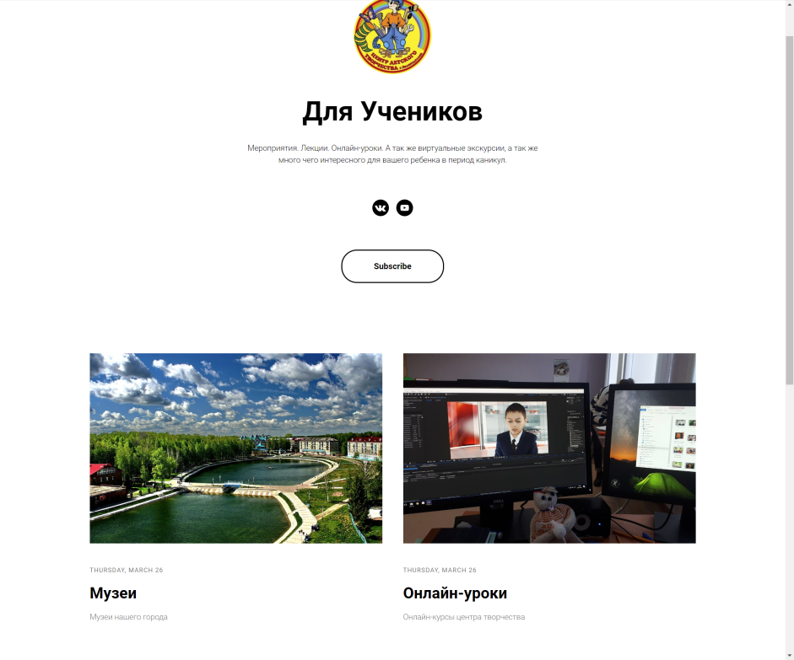
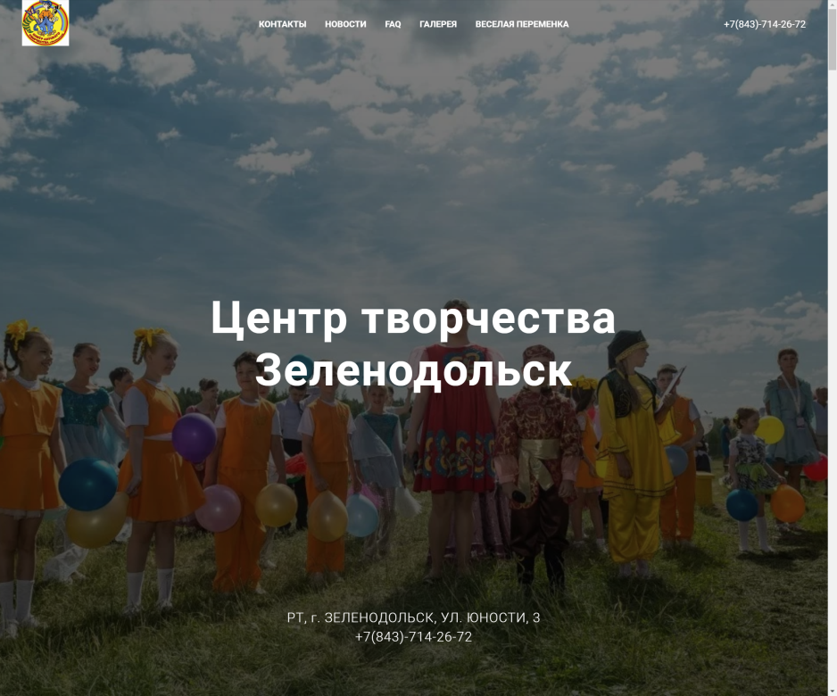
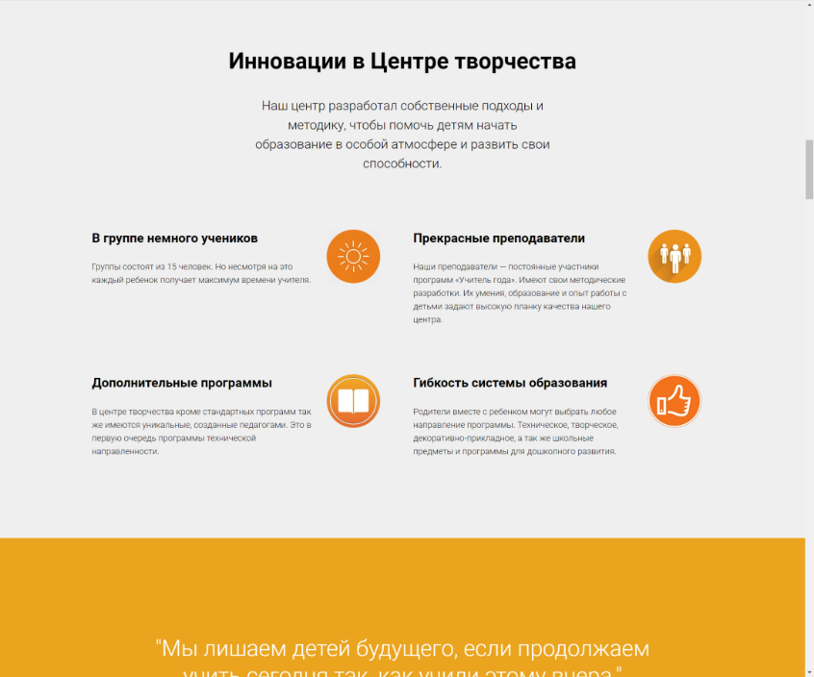
Альтернативный сайт Центра творчества http://centrzmr.tilda.ws

Slide 23
ПРОБЛЕМЫ ПРИ ОРГАНИЗАЦИИ УЧЕБНОГО ПРОЦЕССА
ОНЛАЙН - РЕСУРСЫ
ДАЙДЖЕСТ
-не все выбранные платформы удобны для реализации дистанционного обучения (например, ВКонтакте нет инструментов для онлайн-образования, не защищена интеллектуальная собственность)
отсутствие обратной связи от отдельных участников образовательного процесса
ТЕХНИЧЕСКИЕ СРЕДСТВА
ИНТЕРНЕТ
-низкая скорость интернета на платформах из-за перегрузки сети
отсутствие технической возможности для обучения дистанционно у некоторого процента учащихся
нехватка ноутбуков и компьютеров у педагогов, устаревшие модели телефонов и смартфонов

Slide 24
Возможные пути решения проблем
переход на более удобные и менее загруженные интернет-платформы (мы выбираем Google Classroom)
создание собственных платформ и сайтов, в том числе платных
связь по телефону с детьми и родителями, не имеющими технических возможностей выхода в интернет, передача текстовых файлов с лекциями и заданиями

Slide 25
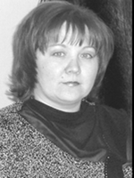
ПЕРЕХОД К ДИСТАНЦИОННОМУ ОБУЧЕНИЮ В ДОД:
ОТ ПАНИКИ ДО ПРИМЕНЕНИЯ ИНТЕРАКТИВНЫХ ФОРМ В УСЛОВИЯХ РЕАЛИЗАЦИИ ДОПОЛНИТЕЛЬНЫХ ОБЩЕОБРАЗОВАТЕЛЬНЫХ ПРОГРАММ
СПИКЕР:
Семёнова Татьяна Михайловна

Slide 26






Ресурсы
Кадровое обеспечение
Материально-техническое оснащение
Психологическая поддержка
Программно-методическое обеспечение

Slide 27
Проблемы
Отсутствие механизма перехода на дистанционный режим обучения
Отсутствие механизма контроля за процессом
Загруженность сети Интернет
Не готовность участников педагогического процесса

Slide 28


РЕШЕНИЕ ПРОБЛЕМ:
1.Отсутствие механизма перехода на дистанционный режим обучения:
изучение, анализ, применение в практике работы различных методических рекомендаций;
обновление нормативной базы (приказы, локальные акты, рабочая документация педагога).
2. Отсутствие механизма контроля за процессом:
анализ имеющегося опыта;
издание приказов, распределение и делегирование полномочий.

Slide 29
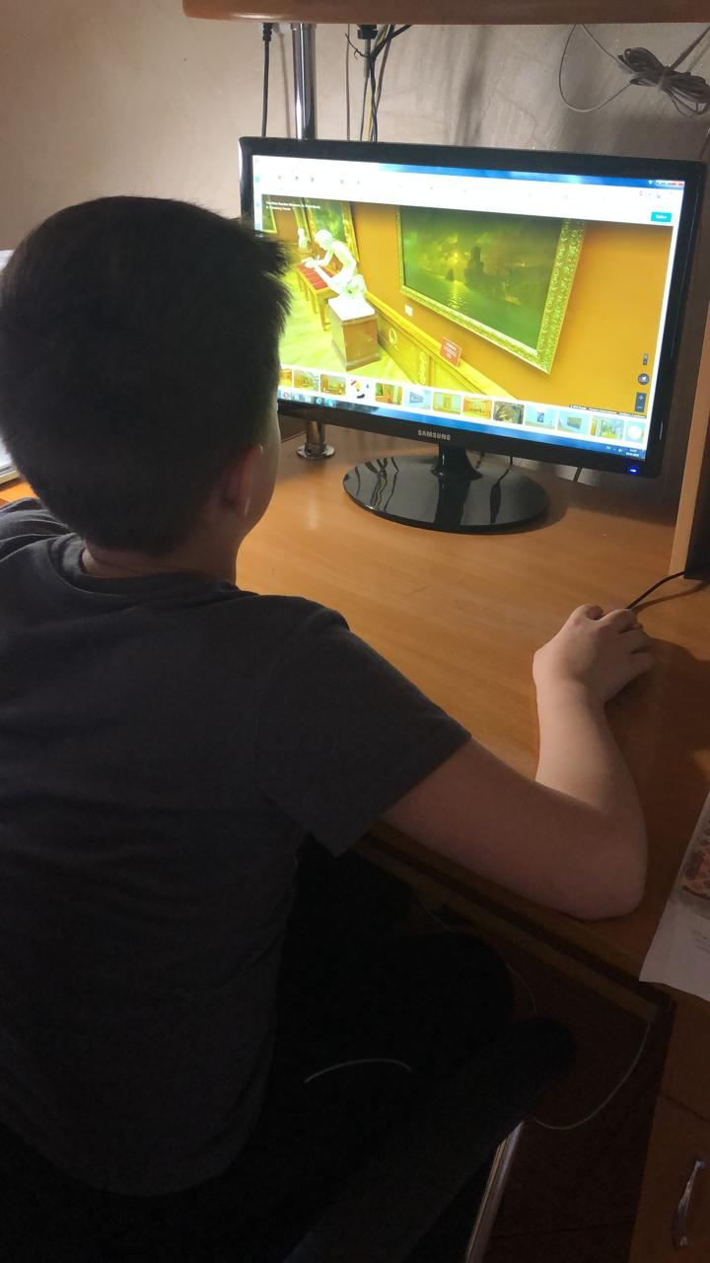
РЕШЕНИЕ ПРОБЛЕМ:
3. Не готовность участников педагогического процесса:
индивидуальная просветительская работа со всеми участниками;
выработка рекомендаций для педагогов, учащихся, родителей;
персональное закрепление педагогов и оказание своевременной помощи;
- общий положительный и оптимистический настрой.
4. Загруженность сети Интернет:
поиск и применение альтернативных форм.

Slide 30
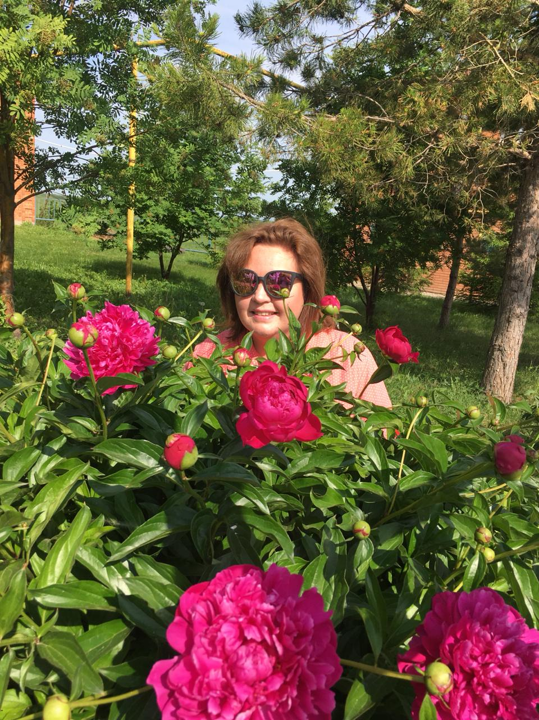
Галиева Дания Ринатовна
Педагог дополнительного образования социально-педагогической направленности, руководитель объединения «Проба пера»
Мы вышли из зоны комфорта, оставшись в ней. Паракдокс заключаяется в том, что первый наш «спасательный круг» в дистанционном обучении уже долгое время является частью нашей жизни- WhatsApp. В уже созданной группе мы активно пользуемся голосовыми и видеосообщениями, работаем в группе видеоконференцсвязью . Одно золотое правило - никаких смайлов, только живая речь. Здесь мы повторяем пройденный материал.
Наше объединение –не для тех, кто любит засиживаться на одном месте, поэтому перемещаемся в Google Classroom-очень удобная платформа, которая позволяет создать свой класс/курс, организовать запись учащихся на курс, делиться с учениками необходимым учебным материалом, предложить задания для учеников, оценивать задания учащихся и следить за их прогрессом, организовать общение учащихся.
Как осуществить контроль знаний и сделать его интересным для ребят? Среди множества инструментов спешу отметить Etreniki и Kahoot. Дайте учащимся возможность не просто пройти подготовленные вами задания, но также составить их самим для взаимного контроля!

Slide 31
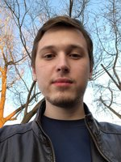
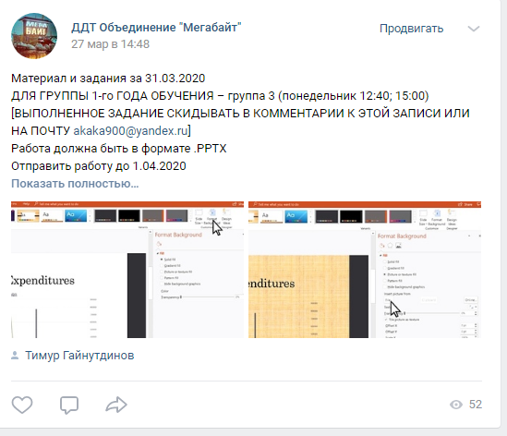


Гайнутдинов Тимур Азатович –
педагог дополнительного образования технической направленности, руководитель объединений «Мегабайт»
и «Веселый компьютер»
Дистанционное обучение в объединениях проходит посредством социальной сети «Вконтакте». Возможность создавать сообщества во «Вконтакте» позволяет публиковать непосредственно в сообществе объединений нужный учебный материал и задания для учащихся. Также, сайт предоставляет возможность проводить прямые трансляции с учебными занятиями.

Slide 32
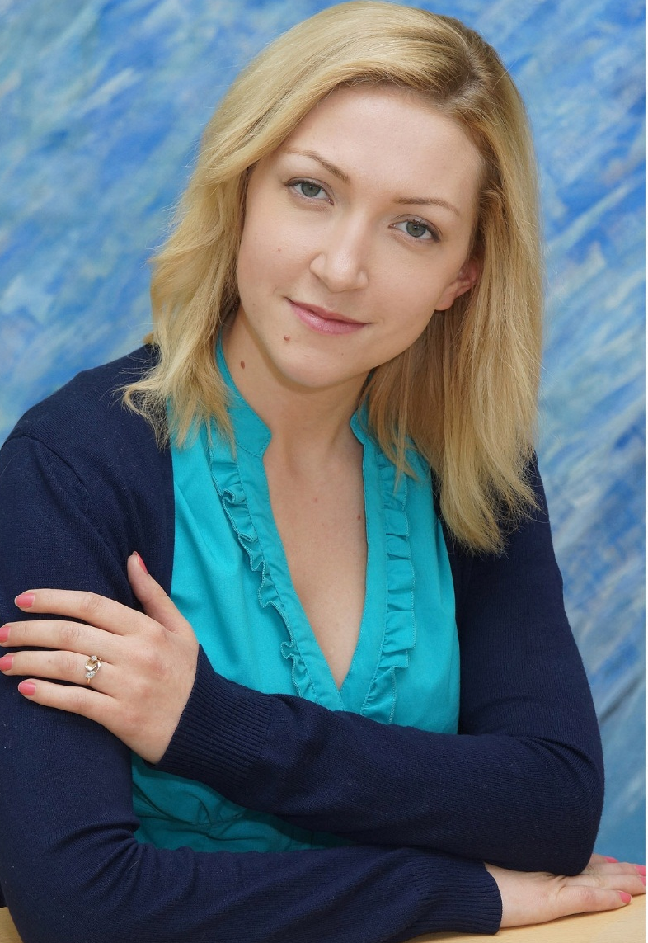
Иванова Марина
Владимировна
Педагог дополнительного образования социально-педагогической направленности, руководитель объединения «Мое право».
Дополнительная образовательная деятельность нашего объединения организована на платформе Google Classroom, что позволяет воспитанникам получать доступ с любых устройств, будь то ПК, или смартфон. https://classroom.google.com/u/1/c/Njc1MzExMzE4NjVa
Творческие задания, викторины также организованы в режиме онлайн через такие сервисы как :
LearningApps, Flippity, ProProfs и др.
Учащиеся продолжают работу над проектами, конкурсными работами различных уровней и тематических направленностей, постоянно консультируются через мессенджеры, электронную почту и телефонную связь.

Slide 33
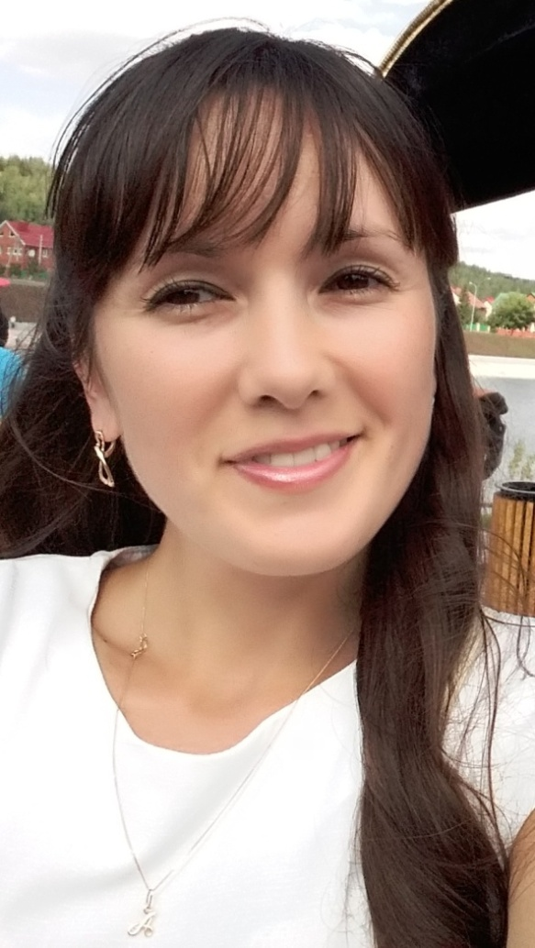
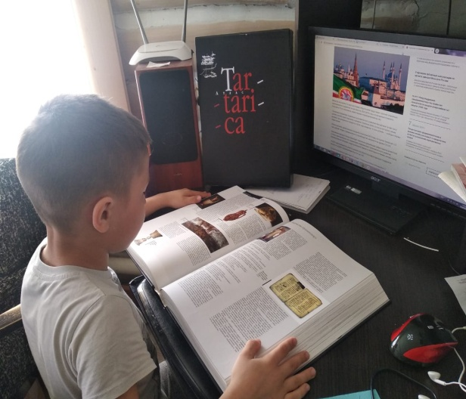
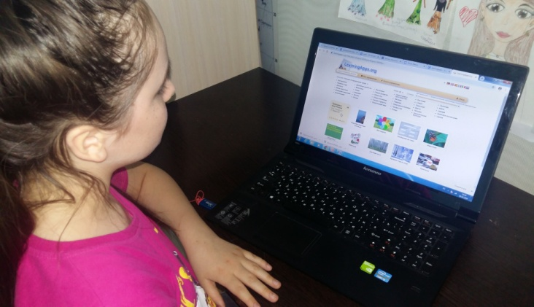
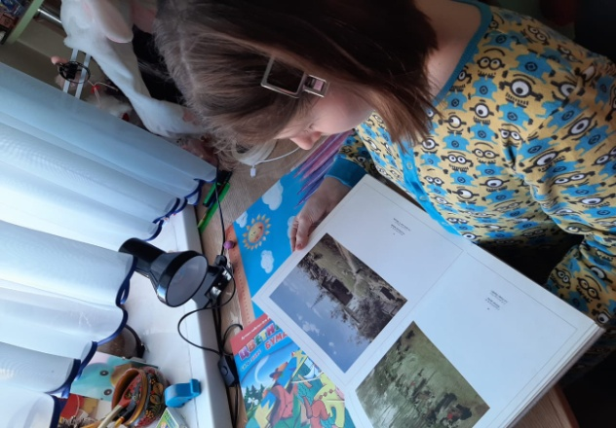
Гильмутдинова
Айгуль Рамилевна
Педагог дополнительного образования туристско-краеведческой направленности, руководитель объединения «В краю родном»
Несмотря на то, что происходит сейчас во всём мире, обучающиеся объединения «В краю родном» - наши юные исследователи продолжают получать новые знания по краеведению родного края – дистанционно.
А помогают им в этом различные образовательные платформы, такие как: Learning Apps.org, Rebus1.com, ZoomInstaller. Также, ребята с удовольствием посещают он-лайн музеи, ведут поисково-исследовательскую деятельность на просторах интернета, читают полезную литературу, изучают энциклопедии, играют в развивающие и познавательные игры и общаются друг с другом и с руководителем по Whatss App.

Slide 34
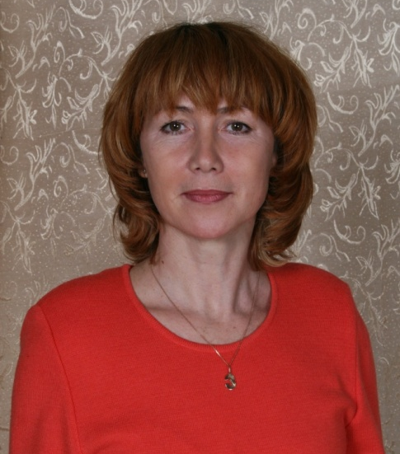
Витакова Зульфия Ильдусовна
Педагог дополнительного образования физкультурно-спортивной направленности, руководитель образцового хореографического ансамбля танца «Пируэт»
Занятия в хореографическом объединении разработаны в формате заочного обучения на основе действующей дополнительной общеобразовательной программы «Пируэт» с учётом возможности применения дистанционных технологий.
Занятия имеют чёткую поэтапную инструкцию для детей и включают в себя:
-изучение тем теоретической части программы через материалы составленные педагогом, самостоятельный поиск в интернете, просмотр видео-уроков, концертов, фестивалей (например: «Танцы народов мира», «Танцы народов Поволжья», «Характер мелодии», «Современные танцы», «Танцевальная разминка» и другие);
-практические задания: изучение позиций рук, ног, движения танцев, изучение движений разминки, выполнение партерной гимнастики и др. Образцы движений учащиеся смотрят по ссылкам, указанным педагогом, через личное общение -zoom-сервис, группу whatsApp, skype
Форма контроля – выполнение творческих работ (описание и зарисовка танцевальных костюмов), письменное сообщение о истории танцев, фото-видео отчёт о выполнении танцевальных движений.
-обратная связь –через , группу whatsApp, skype, электронную почту

Slide 35
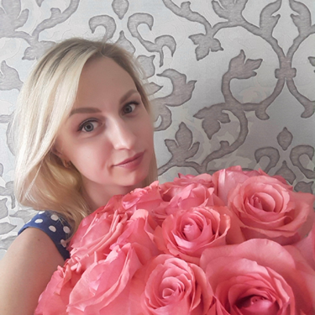
Котлярова
Ольга Юрьевна
Педагог дополнительного образования художественной направленности,
руководитель объединения декоративно-прикладного профиля «Фантазия»
Занятия в объединении проходят с использованием сервиса хранения файлов- Google Диск.
В облачном хранении Google Диск педагог создает папку с названием темы занятия. В папке содержится информация для изучения теории по изучаемой теме( презентация, видео-материал, фото).
Также содержится инструкция для выполнения практической работы в виде документа Word, где описаны необходимые материалы, основные этапы работы, сроки выполнения работы. Педагог копирует ссылку на папку с материалами, отправляет учащимся и родителям используя WhatsApp Messenger. В одно нажатие на ссылку учащиеся/родители переходят в облачное хранилище, где видят весь материал для работы.
Ответы на вопросы при изучении темы и консультацию по творческой работе учащиеся/родители получают у педагога путем звонков либо WhatsApp Messenger.
Фото завершенной творческой работы учащиеся присылают педагогу через WhatsApp Messenger

Slide 36
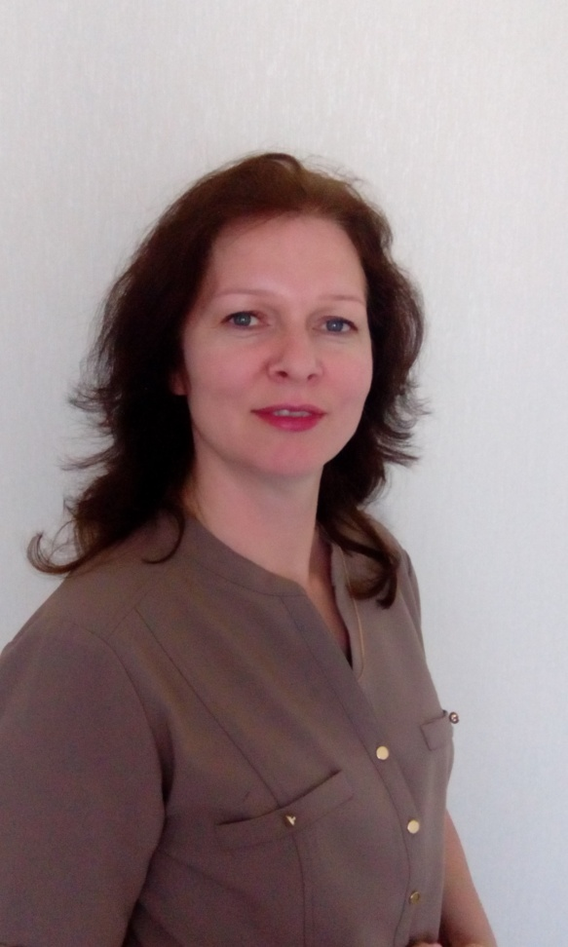
Кушилкова Ирина Евгеньевна
педагог дополнительного образования естественнонаучной направленности, руководитель экологического объединения
При реализации дополнительной общеобразовательной общеразвивающей программы «Исследователи природы» активно применяет онлайн – ресурсы для организации электронного обучения. В своей работе педагог использует сервис по созданию онлайн-тестов, опросов и сбора обратной связи - Google Forms. Данный сервис имеет лаконичный дизайн, простой и понятный интерфейс. Педагог создаёт собственные формы: опросы и анкеты, домашние задания, учебные тесты, а так же настроила их проверку и учащиеся имеют возможность присылать результаты работы.
Вместе с учащимися подключается к трансляции открытых уроков в режиме он-лайн в открытом доступе на портале «ПроеКТОрия» https://proektoria.online/lessons, спикерами которого являются известные учёные, исследователи.
Также обучение ведётся через популярные мессенджеры - WhatsApp, Viber.

Slide 37
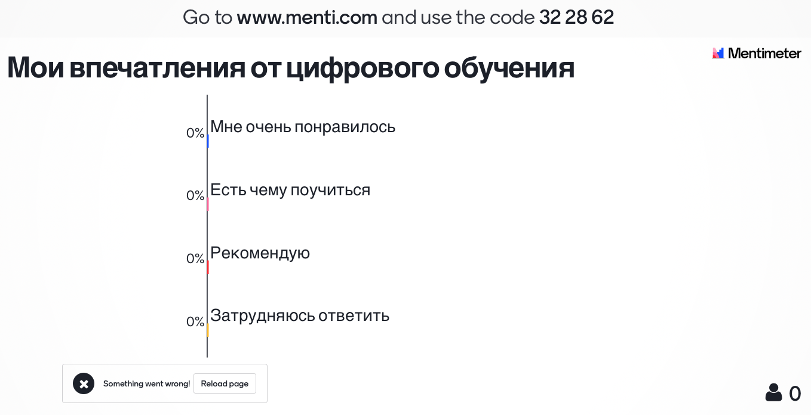

Slide 38
МИНИСТЕРСТВО ОБРАЗОВАНИЯ И НАУКИ
РЕСПУБЛИКИ ТАТАРСТАН
ГОСУДАРСТВЕННОЕ БЮДЖЕТНОЕ УЧРЕЖДЕНИЕ ДОПОЛНИТЕЛЬНОГО ОБРАЗОВАНИЯ «РЕСПУБЛИКАНСКИЙ ЦЕНТР ВНЕШКОЛЬНОЙ РАБОТЫ»
РЕСПУБЛИКАНСКОЕ ОНЛАЙН СОВЕЩАНИЕ ДИРЕКТОРОВ
УЧРЕЖДЕНИЙ ДОПОЛНИТЕЛЬНОГО ОБРАЗОВАНИЯ ДЕТЕЙ РЕСПУБЛИКИ ТАТАРСТАН
Идрисов Ранис Анварович – директор Государственного бюджетного учреждения дополнительного образования «Республиканский центр внешкольной работы».
Фесенко Ирина Владимировна – директор Муниципального бюджетного учреждения дополнительного образования «Центр творчества Зеленодольского муниципального района Республики Татарстан"
Закиров Рамиль Замирович – директор Муниципального бюджетного образовательного учреждения дополнительного образования «Детский технопарк «Кванториум» – Дом пионеров» г. Альметьевска Республики Татарстан
Семенова Татьяна Михайловна – директор Муниципального бюджетного учреждения дополнительного образования "Дом детского творчества" муниципального образования "Лениногорский муниципальный район" Республики Татарстан

